Slide 1


Slide 2

ينصح باعتماد صيغة عرض الشرائح (mode diaporama) أثناء تقديم الدرس في القسم بالنقر على أيقونة العرض كما هو موضح.

Slide 3






تعيين تلميذ(ة) للإجابة
توجيهات و شرح التعليمات
عرض فيديو
المرور بين الصفوف للمساعدة و تصحيح الإنجازات
عمل في ثنائيات
نهاية الشريط، المرور إلى الشريحة الموالية.

Slide 4

تنظيم حصص الأسبوع التربوي الثالث
اليوم 4 -
اليوم1 -
نشاط اعتيادي (10)
ورشة الكتابة: الإملاء (30)
ورشة الكتابة : إنتاج كتابي - الحصة 1 (30)
نشاط اعتيادي (10)
المعجم (30)
الاستماع والتحدث (30)
اليوم 5 -
اليوم2 -
نشاط اعتيادي (10)
قراءة : استثمار النص (30)
ورشة الكتابة : إنتاج كتابي - الحصة 2 (30)
نشاط اعتيادي (10)
قراءة : التوقع والتحقق الفهم العام 30 د
قراءة : تعلم استراتيجية الفهم 30 د
اليوم 6 -
اليوم 3 -
نشاط اعتيادي (30)
شكل و فهم (40)
نشاط اعتيادي (10)
قراءة : استثمار الاستراتيجية (30)
ورشة الكتابة: الصرف والتحويل (30)
Révision
Lecture offerte

Slide 5


هيكلة حصة اليوم
تحدي الفهم
إملاء
حَذْفُ الْأَلِفِ في أَسْماءِ الْإِشارَةِ (2)
إنتاج كتابي -1
كِتابَةُ تَعْليقٍ عَلى حَدَثٍ (الحصة1)

Slide 6

عند نهاية الحصة
على الأقل 80% من المتعلمين سيكونون قادرين على:
تعرف و تمييز أسماء الإشارة و توظيفها في الإنتاجين الشفهي والكتابي؛
كتابة تعليق على حدث.

Slide 7

مرحبا بكم ، سننطلق في حصة اللغة العربية..
اختــتام الحــصة
إنتاج كتابي ح1
إملاء
نشاط اعتيادي

Slide 8



قبل أن نبدأ حصة اليوم سأذكركم بشروط الحصول على نجمة السلوك الجيد.
في كل حصة سيفوز ثلاثة منكم بالنجمة
اختــتام الحــصة
إنتاج كتابي ح1
إملاء
نشاط اعتيادي
أَطْلُبُ تَوْضيحاً مِنْ أَسْتاذي أَوْ أُسْتاذَتي إِذا لَمْ أَفْهَمْ.
أَنْتَبِهُ عِنْدَما يَشْرَحُ أُسْتاذي، أَشْتَغِلُ مَعَ زَميلي، أَخيراً أَعْمَلُ بِمُفْرَدي.
كَيْ أَنْجَحَ أُوَظِّفُ اسْتْراتيجِيّاتي بِٱسْتِمْرارٍ.

Slide 9


ضعوا اللوحة والكراسة في القمطر.
اختــتام الحــصة
إنتاج كتابي ح1
إملاء
نشاط اعتيادي

Slide 10
انشطة اعتيادية
تحدي الفهم

Slide 11
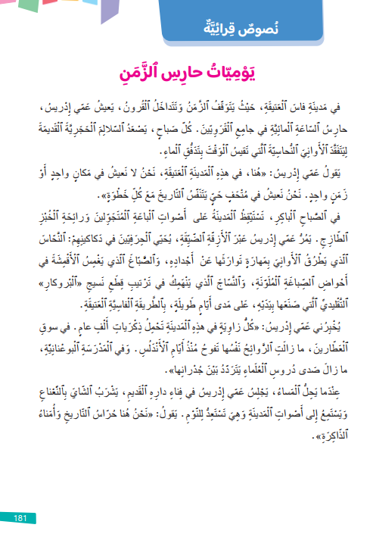
في حصة اليوم، ستتدربون على الإجابة بسرعة عن أسئلة للفهم على شكل اختيار من متعدد.
اختــتام الحــصة
إنتاج كتابي ح1
إملاء
نشاط اعتيادي

Slide 12

خذوا ألواحكم.
اختــتام الحــصة
إنتاج كتابي ح1
إملاء
نشاط اعتيادي

Slide 13
اقرؤوا السؤال وحددوا المطلوب. سأعرض عليكم النص. عليكم إيجاد الجواب قبل اختفاء النص.
اختــتام الحــصة
إنتاج كتابي ح1
إملاء
نشاط اعتيادي
مـاذا يَقْصِدُ ٱلْكـاتِبُ بِعِبـارَةِ «يَتَوَقَّفُ ٱلزَّمَنُ» فـي مَديـنَةِ فـاسَ؟
أَنَّ ٱلسّاعاتِ مُعَطَّلَةٌ في هـذِهِ ٱلْمَدينَةِ.
أ
أَنَّ ٱلْمَدينَةَ بَقِيَتْ كَما كانَتْ في ٱلْماضي.
ب
أَنَّ ٱلنّاسَ لا يَهْتَمّونَ بِٱلْوَقْتِ في حَياتِهِمْ.
ج
أَنَّ بِناءَ ٱلْمَنازِلِ هُناكَ يَحْتاجُ وَقْتاً طَويلاً.
د

Slide 14
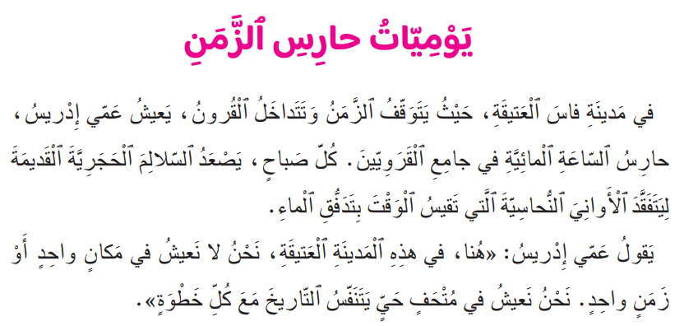
انتبهوا سيختفي النص بعد 15 ثانية. من وجد الجواب يحتفظ به لنفسه.
اختــتام الحــصة
إنتاج كتابي ح1
إملاء
نشاط اعتيادي

Slide 15
اكتبوا حرف الجواب الصحيح على ألواحكم.
اختــتام الحــصة
إنتاج كتابي ح1
إملاء
نشاط اعتيادي
مـاذا يَقْصِدُ ٱلْكـاتِبُ بِعِبـارَةِ «يَتَوَقَّفُ ٱلزَّمَنُ» فـي مَديـنَةِ فـاسَ؟
أَنَّ ٱلسّاعاتِ مُعَطَّلَةٌ في هـذِهِ ٱلْمَدينَةِ.
أ
أَنَّ ٱلْمَدينَةَ بَقِيَتْ كَما كانَتْ في ٱلْماضي.
ب
أَنَّ ٱلنّاسَ لا يَهْتَمّونَ بِٱلْوَقْتِ في حَياتِهِمْ.
ج
أَنَّ بِناءَ ٱلْمَنازِلِ هُناكَ يَحْتاجُ وَقْتاً طَويلاً.
د

Slide 16
صححوا . لماذا اخترتم هذا الجواب؟ كيف توصلتم للجواب؟ ما اسم استراتيجية الفهم المستخدمة؟
اختــتام الحــصة
إنتاج كتابي ح1
إملاء
نشاط اعتيادي
مـاذا يَقْصِدُ ٱلْكـاتِبُ بِعِبـارَةِ «يَتَوَقَّفُ ٱلزَّمَنُ» فـي مَديـنَةِ فـاسَ؟
أَنَّ ٱلسّاعاتِ مُعَطَّلَةٌ في هـذِهِ ٱلْمَدينَةِ.
أ
أَنَّ ٱلْمَدينَةَ بَقِيَتْ كَما كانَتْ في ٱلْماضي.
ب
أَنَّ ٱلنّاسَ لا يَهْتَمّونَ بِٱلْوَقْتِ في حَياتِهِمْ.
ج
أَنَّ بِناءَ ٱلْمَنازِلِ هُناكَ يَحْتاجُ وَقْتاً طَويلاً.
د

Slide 17
اقرؤوا السؤال وحددوا المطلوب. سأعرض عليكم النص. عليكم إيجاد الجواب قبل اختفاء النص.
اختــتام الحــصة
إنتاج كتابي ح1
إملاء
نشاط اعتيادي
كَيْفَ تَعْمَلُ ٱلسّاعَةُ ٱلْمائِيَّةُ كَما يُفْهَمُ مِنَ ٱلنَّصِّ؟
تَحْسُبُ ٱلْوَقْتَ بِفَضْلِ حَرَكَةِ تَدَفُّقِ ٱلْماءِ.
أ
تَسْتَعْمِلُ ٱلْماءَ لِتَنْظيفِ ٱلْأَواني في ٱلْجامِعِ.
ب
تَسْتَخْدِمُ ٱلْماءَ لِتَبْريدِ ٱلْأَواني ٱلنُّحاسِيَّةِ ٱلْقَديمَةِ.
ج
تُصْدِرُ صَوْتاً كَٱلْماءِ لِتَنْبيهِ جَميعِ ٱلْمُصَلّينَ.
د

Slide 18
انتبهوا سيختفي النص بعد 10 ثواني. من وجد الجواب يحتفظ به لنفسه.
اختــتام الحــصة
إنتاج كتابي ح1
إملاء
نشاط اعتيادي

Slide 19
اكتبوا حرف الجواب الصحيح على ألواحكم.
اختــتام الحــصة
إنتاج كتابي ح1
إملاء
نشاط اعتيادي
كَيْفَ تَعْمَلُ ٱلسّاعَةُ ٱلْمائِيَّةُ كَما يُفْهَمُ مِنَ ٱلنَّصِّ؟
تَحْسُبُ ٱلْوَقْتَ بِفَضْلِ حَرَكَةِ تَدَفُّقِ ٱلْماءِ.
أ
تَسْتَعْمِلُ ٱلْماءَ لِتَنْظيفِ ٱلْأَواني في ٱلْجامِعِ.
ب
تَسْتَخْدِمُ ٱلْماءَ لِتَبْريدِ ٱلْأَواني ٱلنُّحاسِيَّةِ ٱلْقَديمَةِ.
ج
تُصْدِرُ صَوْتاً كَٱلْماءِ لِتَنْبيهِ جَميعِ ٱلْمُصَلّينَ.
د

Slide 20
صححوا . لماذا اخترتم هذا الجواب؟ كيف توصلتم للجواب؟ ما اسم استراتيجية الفهم المستخدمة؟
اختــتام الحــصة
إنتاج كتابي ح1
إملاء
نشاط اعتيادي
كَيْفَ تَعْمَلُ ٱلسّاعَةُ ٱلْمائِيَّةُ كَما يُفْهَمُ مِنَ ٱلنَّصِّ؟
تَحْسُبُ ٱلْوَقْتَ بِفَضْلِ حَرَكَةِ تَدَفُّقِ ٱلْماءِ.
أ
تَسْتَعْمِلُ ٱلْماءَ لِتَنْظيفِ ٱلْأَواني في ٱلْجامِعِ.
ب
تَسْتَخْدِمُ ٱلْماءَ لِتَبْريدِ ٱلْأَواني ٱلنُّحاسِيَّةِ ٱلْقَديمَةِ.
ج
تُصْدِرُ صَوْتاً كَٱلْماءِ لِتَنْبيهِ جَميعِ ٱلْمُصَلّينَ.
د

Slide 21
ستقرؤون النص قراءة جماعية . من يريد أن يقود القراءة؟
-يحرص الأستاذ على تتبع مشاركة الجميع في القراءة الجماعية.
اختــتام الحــصة
إنتاج كتابي ح1
إملاء
نشاط اعتيادي

Slide 22
إملاء
2
حَذْفُ ٱلْأَلِفِ في أَسْماءِ ٱلْإِشارَةِ (2)

Slide 23
في هذه الحصة سنواصل تدربنا على تمييز و كتابة أسماء الإشارة
اختــتام الحــصة
إنتاج كتابي ح1
إملاء
نشاط اعتيادي
حَذْفُ ٱلْأَلِفِ في أَسْماءِ ٱلْإِشارَةِ

Slide 24
من يذكرنا بأسماء الإشارة التي تعرفنا عليها خلال الحصة السابقة؟
اختــتام الحــصة
إنتاج كتابي ح1
إملاء
نشاط اعتيادي
حَذْفُ ٱلْأَلِفِ في أَسْماءِ ٱلْإِشارَةِ

Slide 25
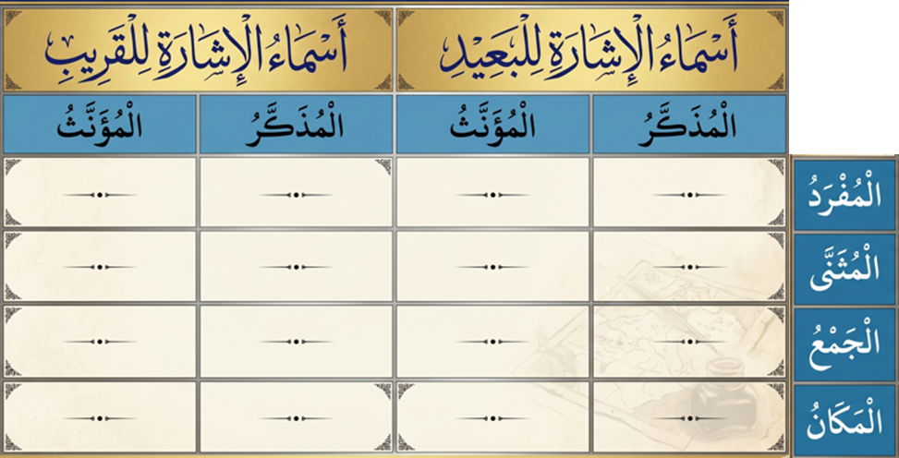


سأعيد قراءة أسماء الإشارة .ارفعوا أيديكم عند سماعكم لاسم إشارة يتضمن حرفا ينطق و لا يكتب.
يقدم الأستاذ التغذية الراجعة المناسبة.
اختــتام الحــصة
إنتاج كتابي ح1
إملاء
نشاط اعتيادي
تِلْكَ
ذَلِكَ - ذاكَ
هَذِهِ
هَذا
تانِكَ
ذانِكَ
هاتانِ
هَذانِ
أولَئِكَ
أولَئِكَ
هَؤُلاءِ
هَؤُلاءِ
هُنالِكَ
هُناكَ
هَهُنا
هُنا

Slide 26
خذوا ألواحكم
اختــتام الحــصة
إنتاج كتابي ح1
إملاء
نشاط اعتيادي

Slide 27
أتموا الجمل التالية باسم الإشارة المناسب مما يلي:
اختــتام الحــصة
إنتاج كتابي ح1
إملاء
نشاط اعتيادي
هَؤُلاءِ
1
...... ٱلنَّهْرُ يَجْري بِمِياهٍ عَذْبَةٍ.
هَذا
2
هَذِهِ
3

Slide 28
انتبهوا للتصحيح: لماذا اخترتم هذا الجواب؟
-يقدم الأستاذ التغذية الراجعة المناسبة.
اختــتام الحــصة
إنتاج كتابي ح1
إملاء
نشاط اعتيادي
هَذا ٱلنَّهْرُ يَجْري بِمِياهٍ عَذْبَةٍ.
هَذا
2

Slide 29
جملة أخرى
اختــتام الحــصة
إنتاج كتابي ح1
إملاء
نشاط اعتيادي
هَذِهِ
1
....... ٱلزَّهْرَةُ جَميلَةٌ.
هَاتانِ
2
هَذا
3

Slide 30
انتبهوا للتصحيح: لماذا اخترتم هذا الجواب؟
-يقدم الأستاذ التغذية الراجعة المناسبة.
اختــتام الحــصة
إنتاج كتابي ح1
إملاء
نشاط اعتيادي
هَذِهِ
1
هَذِهِ ٱلزَّهْرَةُ جَميلَةٌ.

Slide 31
جملة أخرى
اختــتام الحــصة
إنتاج كتابي ح1
إملاء
نشاط اعتيادي
هَؤُلاءِ
1
.... ٱلْجَبَلُ ٱلْعالي يُعانِقُ ٱلسَّحابَ.
تِلْكَ
2
ذَلِكَ
3

Slide 32
انتبهوا للتصحيح: لماذا اخترتم هذا الجواب؟
-يقدم الأستاذ التغذية الراجعة المناسبة.
اختــتام الحــصة
إنتاج كتابي ح1
إملاء
نشاط اعتيادي
ذَلِكَ ٱلْجَبَلُ ٱلْعالي يُعانِقُ ٱلسَّحابَ.
ذَلِكَ
3

Slide 33
جملة أخرى
اختــتام الحــصة
إنتاج كتابي ح1
إملاء
نشاط اعتيادي
هاتانِ
1
...... ٱلْوَرْدَتانِ تَتَفَتَّحانِ في ٱلصَّباحِ.
هَذِهِ
2
هَذا
3

Slide 34
انتبهوا للتصحيح: لماذا اخترتم هذا الجواب؟
-يقدم الأستاذ التغذية الراجعة المناسبة.
اختــتام الحــصة
إنتاج كتابي ح1
إملاء
نشاط اعتيادي
هاتانِ
1
هاتانِ ٱلْوَرْدَتانِ تَتَفَتَّحانِ في ٱلصَّباحِ.

Slide 35
جملة أخرى
اختــتام الحــصة
إنتاج كتابي ح1
إملاء
نشاط اعتيادي
تِلْكَ
1
....... تَرْعى ٱلْأَغْنامُ في ٱلْمَراعي ٱلْواسِعَةِ.
هَؤُلاءِ
2
هُناكَ
3

Slide 36
انتبهوا للتصحيح: لماذا اخترتم هذا الجواب؟
-يقدم الأستاذ التغذية الراجعة المناسبة.
اختــتام الحــصة
إنتاج كتابي ح1
إملاء
نشاط اعتيادي
هُناكَ تَرْعى ٱلْأَغْنامُ في ٱلْمَراعي ٱلْواسِعَةِ.
هُناكَ
3

Slide 37
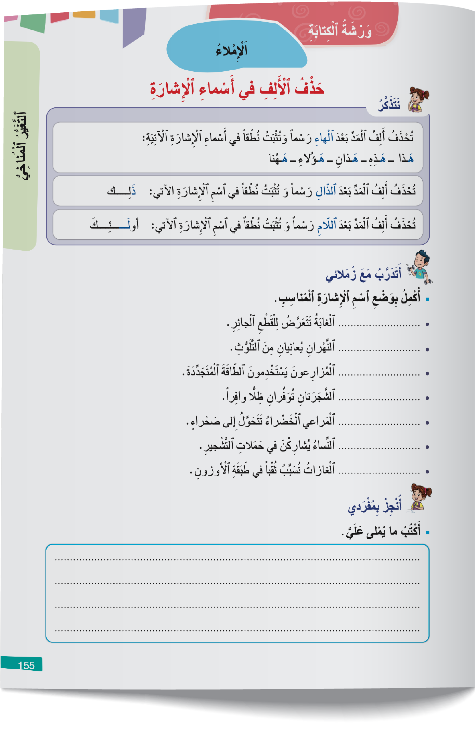
خذوا كراساتكم على الصفحة 155 بمفردكم أجيبوا عن التمرين رقم 1
اختــتام الحــصة
إنتاج كتابي ح1
إملاء
نشاط اعتيادي
Notes:
Ajouter une slide pour ka correstion de l’exercie en animation

Slide 38

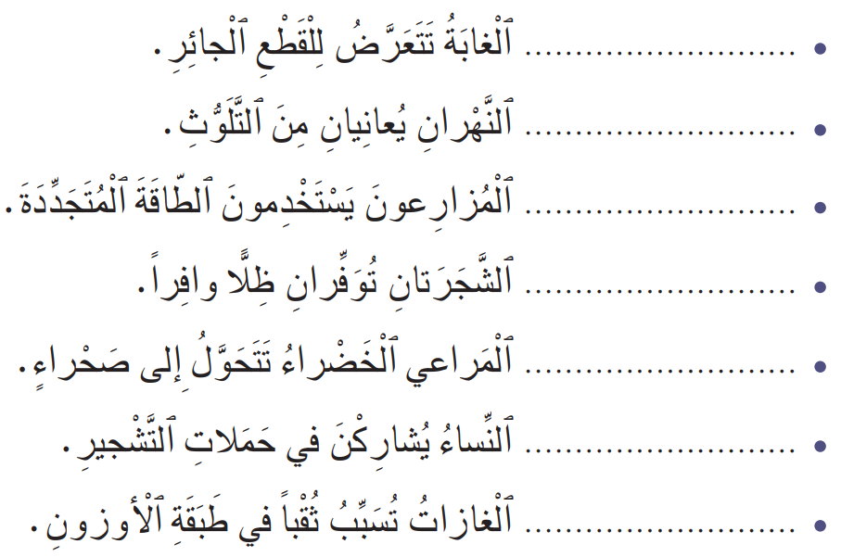
أكمل بوضع اسم الإشارة المناسب.
اختــتام الحــصة
إنتاج كتابي ح1
إملاء
نشاط اعتيادي
Notes:
Ajouter une slide pour ka correstion de l’exercie en animation

Slide 39
انتبهوا للتصحيح. من يشرح لنا كيف توصل للجواب الصحيح؟
-يضغط الأستاذ لتظهر الإجابة و يقدم التغذية الراجعة المناسبة. (تقبل كل الإجابات المناسبة)
اختــتام الحــصة
إنتاج كتابي ح1
إملاء
نشاط اعتيادي
هَذِهِ
هَذانِ
هَؤُلاءِ
هاتانِ
هَذِهِ
تِلْكَ
هَذِهِ
Notes:
Ajouter une slide pour ka correstion de l’exercie en animation

Slide 40
على كراساتكم أجيبوا عن التمرين التالي:
اختــتام الحــصة
إنتاج كتابي ح1
إملاء
نشاط اعتيادي
Notes:
Ajouter une slide pour ka correstion de l’exercie en animation

Slide 41


يملي الأستاذ الفقرة الواردة في آخر الحصة.
اختــتام الحــصة
إنتاج كتابي ح1
إملاء
نشاط اعتيادي
Notes:
Ajouter une slide pour ka correstion de l’exercie en animation

Slide 42
انتبهوا للتصحيح
-يقدم الأستاذ التغذية الراجعة المناسبة.
اختــتام الحــصة
إنتاج كتابي ح1
إملاء
نشاط اعتيادي
هَذا ٱلْكَوْنُ بَديعٌ، وَهَذِهِ ٱلطَّبيعَةُ كَنْزٌ ثَمينٌ. هَذانِ ٱلنَّهْرانِ صافِيانِ، وَهاتانِ ٱلشَّجَرَتانِ مُثْمِرَتانِ. هَؤُلاءِ ٱلْأَطْفالُ يَحْمونَ ٱلْأَزْهارَ هُنا، وَأُولَئِكَ ٱلْمُتَطَوِّعونَ يُنَظِّفونَ ٱلْغابَةَ هُناكَ. تِلْكَ ٱلْمَناظِرُ تَسُرُّ ٱلْقُلوبَ، وَذَلِكَ ٱلْهَواءُ يُنْعِشُ ٱلْأَرْواحَ. فَٱلطَّبيعَةُ بَيْتُنا ٱلْكَبيرُ، فَلْنُحافِظْ عَلى بيئَتِنا لِنَعيشَ بِسَلامٍ.
Notes:
Ajouter une slide pour ka correstion de l’exercie en animation

Slide 43
إنتاج كتابي
3
كِتابَةُ تَعْليقٍ عَلى حَدَثٍ (الخطوة1)

Slide 44

سنتعلم في هذه الحصة سنتدرب على تطبيق الخطوة الأولى لكتابة تعليق عن حدث بيئي أو رياضي أو فني . تابعوا معي.
اختــتام الحــصة
إنتاج كتابي ح1
إملاء
نشاط اعتيادي
كِتابَةُ تَعْليقٍ عَلى حَدَثٍ
اَلْخُطْوَةُ ٱلْأولى

Slide 45
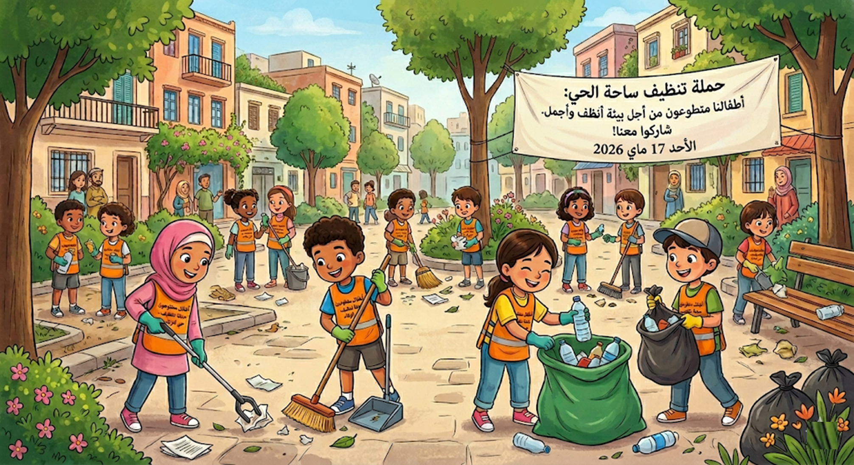
سأحاول التعليق على الحدث التالي : أولا سأحدد موضوعه:
اختــتام الحــصة
إنتاج كتابي ح1
إملاء
نشاط اعتيادي

Slide 46
موضوع الحدث:حَمْلَةٌ بَيْئِيَّهٌ لِتَنْظيفِ حَديقَةِ ٱلْحَيِّ.
اختــتام الحــصة
إنتاج كتابي ح1
إملاء
نشاط اعتيادي
مَوْضوعُ ٱلْحَدَثِ:حَمْلَةٌ بَيْئِيَّهٌ لِتَنْظيفِ حَديقَةِ ٱلْحَيِّ.

Slide 47
ثانيا أحدد موضوع الحدث: ألاحظ أن الحدث مرتبط بالبيئة أقول أن نوع الحدث بيئي
اختــتام الحــصة
إنتاج كتابي ح1
إملاء
نشاط اعتيادي
نَوْعُ ٱلْحَدَثِ:بَيْئِيٌّ

Slide 48
ثالثا أحدد مكان و زمان الحدث: ألاحظ على اللافتة أن تاريخ تنظيم الحدث هو الأحد 17 ماي 2026 و أن الحدث نظم في ساحة الحي
اختــتام الحــصة
إنتاج كتابي ح1
إملاء
نشاط اعتيادي
زَمانُ تَنْظيمِ ٱلْحَدَثِ: اَلْأَحَدُ 17 ماي 2026
مَكانُ تَنْظيمِ ٱلْحَدَثِ : ساحَةُ ٱلْحَيِّ.

Slide 49
أخيرا أحدد أهداف تنظيم الحدث: مثلا يمكن أن نقول : هذه الحملة تسعى لتحقيق الأهداف التالية:
اختــتام الحــصة
إنتاج كتابي ح1
إملاء
نشاط اعتيادي
جَعْلُ ساحَةِ ٱلْحَيِّ مَكاناً نَظيفاً وَجَميلاً لِنَلْعَبَ فيهِ بِأَمانٍ.
اَلْحِفاظُ عَلى صِحَّتِنا مِنَ ٱلْأَمْراضِ ٱلَّتي تَأْتي مِنَ ٱلْأَوْساخِ.
حِمايَةُ ٱلْبيئَةِ، لِتَبْقى ٱلْأَشْجارُ وَٱلنَّباتاتُ خَضْراءَ.
تَعَلُّمُ ٱلتَّعاوُنِ وَٱلْعَمَلِ في فَريقٍ واحِدٍ مَعَ ٱلْأَصْدِقاءِ.
اَلشُّعورُ بِٱلْفَخْرِ وَٱلْفَرَحِ حينَ نَرى حَيَّنا نَظيفاً وَجَميلاً.

Slide 50


إذن للتعليق على حدث أتبع الخطوات التالية:
اختــتام الحــصة
إنتاج كتابي ح1
إملاء
نشاط اعتيادي
أُحَدِّدُ مَوْضوعَ ٱلْحَدَثِ.
أَحَدِّدُ مَوْضوعَ ٱلْحَدَثِ: بَيْئِيٌّ – رِياضِيٌّ – فَنِّيٌّ - ...
أَحَدِّدُ تاريخَ وَ زَمانَ تَنْظيمِ ٱلْحَدَثِ.
3
أُحَدِّدُ أَهْدافَ ٱلْحَدَثِ.
4

Slide 51
من يذكرنا بما يجب القيام به في الخطوة الأولى لكتابة تعليق على حدث؟
اختــتام الحــصة
إنتاج كتابي ح1
إملاء
نشاط اعتيادي
كِتابَةُ تَعْليقٍ عَلى حَدَثٍ
اَلْخُطْوَةُ ٱلْأولى

Slide 52
أحسنتم من يقرأ؟
اختــتام الحــصة
إنتاج كتابي ح1
إملاء
نشاط اعتيادي
أُحَدِّدُ مَوْضوعَ ٱلْحَدَثِ.
أَحَدِّدُ مَوْضوعَ ٱلْحَدَثِ: بَيْئِيٌّ – رِياضِيٌّ – فَنِّيٌّ - ...
أَحَدِّدُ تاريخَ وَ زَمانَ تَنْظيمِ ٱلْحَدَثِ.
3
أُحَدِّدُ أَهْدافَ ٱلْحَدَثِ.
4

Slide 53
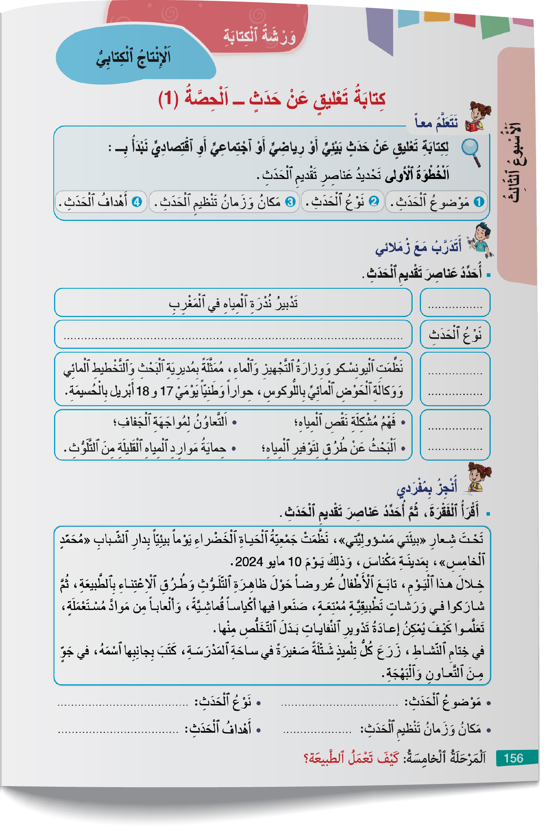
في ثنائيات خذوا كراساتكم على الصفحة رقم 156 و أنجزوا التمرين التالي
اختــتام الحــصة
إنتاج كتابي ح1
إملاء
نشاط اعتيادي

Slide 54

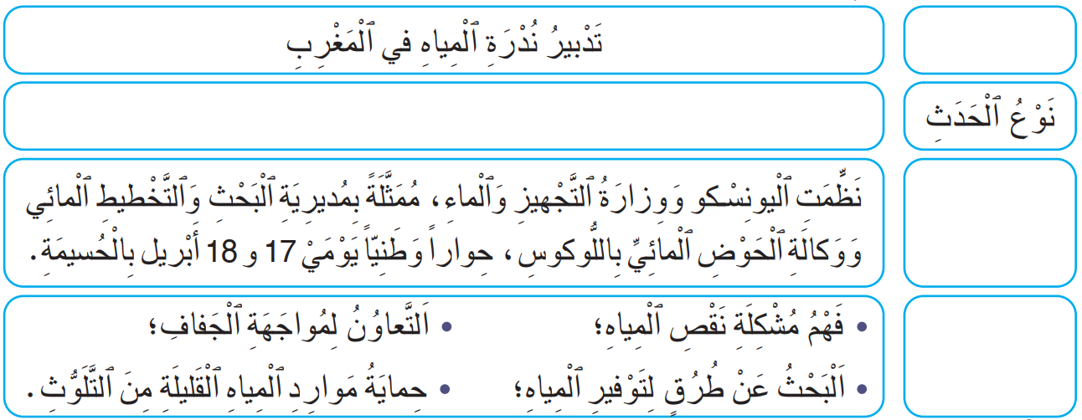
أحدد عناصر تقديم الحدث التالي:
اختــتام الحــصة
إنتاج كتابي ح1
إملاء
نشاط اعتيادي

Slide 55
انتبهوا للتصحيح. نحدد أولا العنصر الأول: مَوْضوعُ ٱلْحَدَثِ
-يضغط الأستاذ على زر جهاز التحكم لتظهر الإجابات.
اختــتام الحــصة
إنتاج كتابي ح1
إملاء
نشاط اعتيادي
مَوْضوعُ ٱلْحَدَثِ

Slide 56
نحدد العنصر الثاني: مَوْضوعُ ٱلْحَدَثِ: بَيْئِيٌّ
-يضغط الأستاذ على زر جهاز التحكم لتظهر الإجابات.
اختــتام الحــصة
إنتاج كتابي ح1
إملاء
نشاط اعتيادي
مَوْضوعُ ٱلْحَدَثِ
بَيْئِيٌّ

Slide 57
نحدد العنصر الثالث: زَمانُ وَ مَكانُ ٱلْحَدَثِ: 17 و 18 أبريل / بِالْحُسَيْمَةِ
-يضغط الأستاذ على زر جهاز التحكم لتظهر الإجابات.
اختــتام الحــصة
إنتاج كتابي ح1
إملاء
نشاط اعتيادي
مَوْضوعُ ٱلْحَدَثِ
بَيْئِيٌّ
زَمانُ وَ مَكانُ ٱلْحَدَثِ

Slide 58
نحدد العنصر الرابع: أَهْدافُ الْحَدَثِ.
-يضغط الأستاذ على زر جهاز التحكم لتظهر الإجابات.
اختــتام الحــصة
إنتاج كتابي ح1
إملاء
نشاط اعتيادي
مَوْضوعُ ٱلْحَدَثِ
بَيْئِيٌّ
زَمانُ وَ مَكانُ ٱلْحَدَثِ
أَهْدافُ تَنْظيمِ ٱلْحَدَثِ

Slide 59
الآن بمفردكم أجيبوا عن التمرين التالي:
اختــتام الحــصة
إنتاج كتابي ح1
إملاء
نشاط اعتيادي

Slide 60

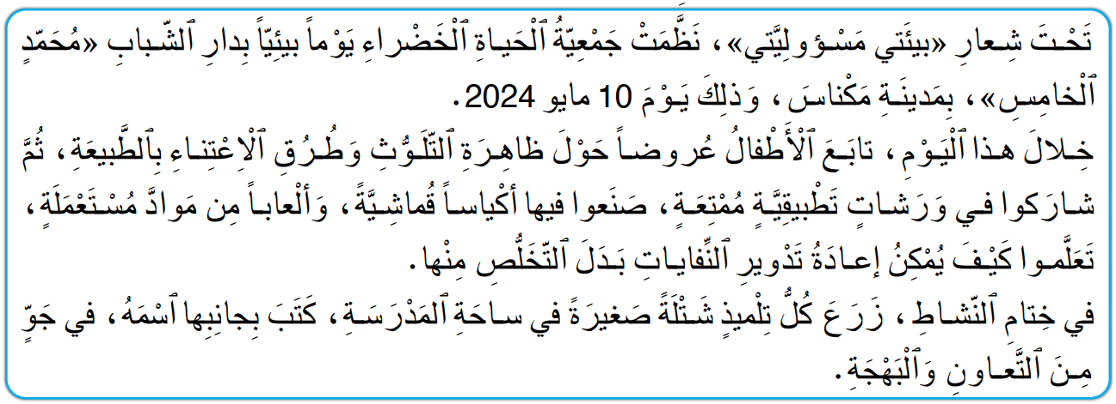
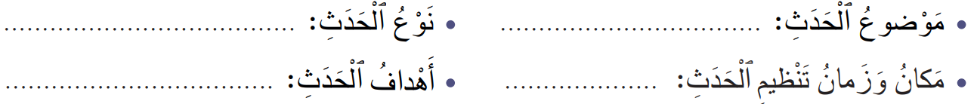
أقرأ الفقرة ، ثم أحدد عناصر تقديم الحدث
اختــتام الحــصة
إنتاج كتابي ح1
إملاء
نشاط اعتيادي

Slide 61
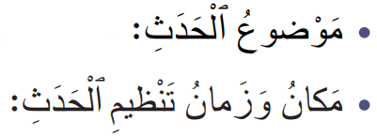
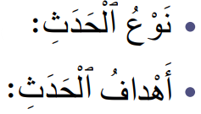
انتبهوا للتصحيح. من يتقاسم معنا إجابته عن العنصر الأول؟
اختــتام الحــصة
إنتاج كتابي ح1
إملاء
نشاط اعتيادي
يَوْمٌ بيئِيٌّ لِحِمايَةِ ٱلْبيئَةِ وَٱلِاعْتِناءِ بِٱلطَّبيعَةِ.

Slide 62
انتبهوا للتصحيح. من يتقاسم معنا إجابته عن العنصر الثاني؟
اختــتام الحــصة
إنتاج كتابي ح1
إملاء
نشاط اعتيادي
يَوْمٌ بيئِيٌّ لِحِمايَةِ ٱلْبيئَةِ وَٱلِاعْتِناءِ بِٱلطَّبيعَةِ.
دارُ ٱلشَّبابِ «مُحَمَّد ٱلْخامِس» بِمَدينَةِ مَكْناسَ. يَوْمَ 10 مايو 2024.

Slide 63
انتبهوا للتصحيح. من يتقاسم معنا إجابته عن العنصر الثالث؟
اختــتام الحــصة
إنتاج كتابي ح1
إملاء
نشاط اعتيادي
يَوْمٌ بيئِيٌّ لِحِمايَةِ ٱلْبيئَةِ وَٱلِاعْتِناءِ بِٱلطَّبيعَةِ.
دارُ ٱلشَّبابِ «مُحَمَّد ٱلْخامِس» بِمَدينَةِ مَكْناسَ. يَوْمَ 10 مايو 2024.
نَشاطٌ بيئِيٌّ.

Slide 64
انتبهوا للتصحيح. من يتقاسم معنا إجابته عن العنصر الرابع؟
اختــتام الحــصة
إنتاج كتابي ح1
إملاء
نشاط اعتيادي
يَوْمٌ بيئِيٌّ لِحِمايَةِ ٱلْبيئَةِ وَٱلِاعْتِناءِ بِٱلطَّبيعَةِ.
دارُ ٱلشَّبابِ «مُحَمَّد ٱلْخامِس» بِمَدينَةِ مَكْناسَ. يَوْمَ 10 مايو 2024.
نَشاطٌ بيئِيٌّ.
تَعَلُّمُ إِعادَةِ تَدْويرِ ٱلنِّفاياتِ./صُنْعُ أَكْياسٍ وَأَلْعابٍ مِنْ مَوادَّ مُسْتَعْمَلَةٍ./زَرْعُ شَتَلاتٍ صَغيرَةٍ.

Slide 65

اختــتام الحــصة
ماذا تعلمتم اليوم؟
ملحق (إملاء)

Slide 66
ماذا تعلمتم اليوم؟
اختــتام الحــصة
إنتاج كتابي ح1
إملاء
نشاط اعتيادي
في هَذِهِ ٱلْحِصَّةِ
تَدَرَّبْتُ عَلى كِتابَةِ نَصِّ تَفْسيرِيٍّ.
تَدَرَّبْتُ عَلى كَيْفِيَّةِ ٱلتَّمْييزِ بَيْنَ كِتابَةِ الْهَمْزَةِ الْمُتَطَرِّفَةِ.

Slide 67
انجزوا الواجب المنزلي التالي سأراقبه في الحصة الموالية:
اختــتام الحــصة
إنتاج كتابي ح1
إملاء
نشاط اعتيادي
مُلْحَقٌ: اَلْإِمْلاءُ
هَذا ٱلْكَوْنُ بَديعٌ، وَهَذِهِ ٱلطَّبيعَةُ كَنْزٌ ثَمينٌ. هَذانِ ٱلنَّهْرانِ صافِيانِ، وَهاتانِ ٱلشَّجَرَتانِ مُثْمِرَتانِ. هَؤُلاءِ ٱلْأَطْفالُ يَحْمونَ ٱلْأَزْهارَ هُنا، وَأُولَئِكَ ٱلْمُتَطَوِّعونَ يُنَظِّفونَ ٱلْغابَةَ هُناكَ. تِلْكَ ٱلْمَناظِرُ تَسُرُّ ٱلْقُلوبَ، وَذَلِكَ ٱلْهَواءُ يُنْعِشُ ٱلْأَرْواحَ. فَٱلطَّبيعَةُ بَيْتُنا ٱلْكَبيرُ، فَلْنُحافِظْ عَلى بيئَتِنا لِنَعيشَ بِسَلامٍ.

Slide 68


Slide 69
بناء على إنجازات المتعلمين خلال الممارسة المستقلة
ما تقديرك لنسبة التحكم في هدف الدرس؟
تسجل النسبة على صفحة اليوم من مذكرة الأستاذ.

